Slide 2
শিক্ষক পরিচিতি
Aveyj Kvjvg AvRv` gRyg`vi
সহকারি শিক্ষক
পরশুরাম Kwe kvgmyb bvnvi gvngy` পাইলট বালিকা উচ্চ বিদ্যালয়।
পরশুরাম,ফেনী।

Slide 3
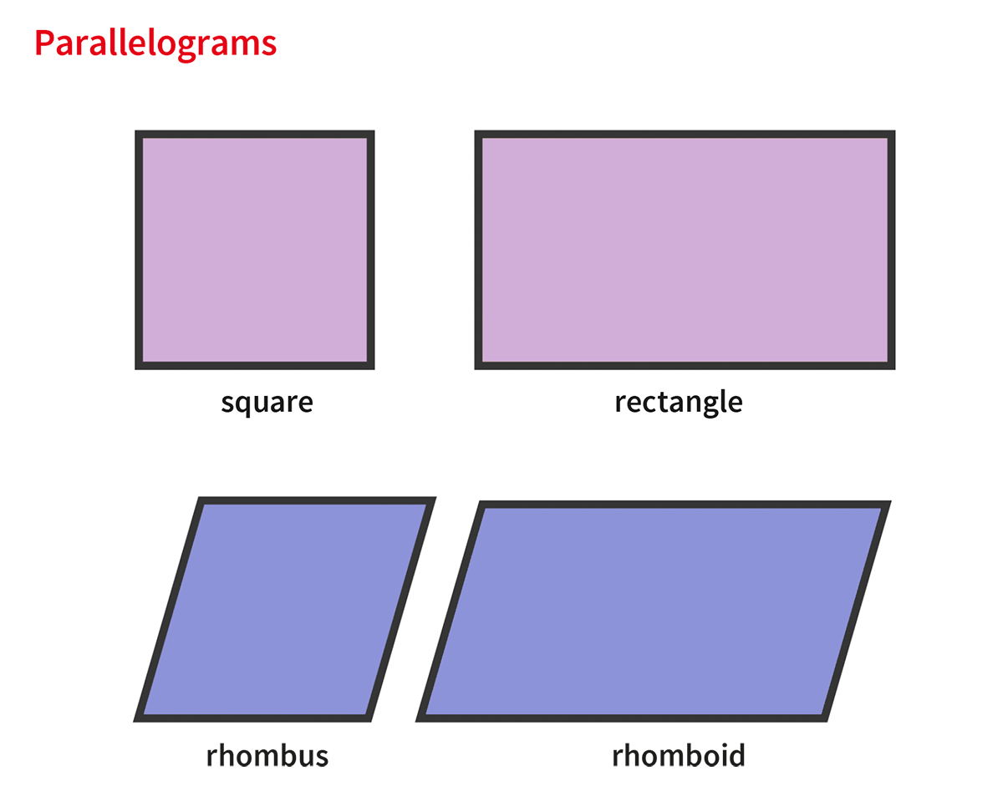
পাঠ পরিচিতি
শ্রেণিঃষষ্ঠ (জ্যামিতি)
ষষ্ঠ অধ্যায়
ত্রিভুজ ,
সামান্তিরক
রম্বস ও
বর্গক্ষেত্র

Slide 4
শিখন ফল
ত্রিভুজ, সামান্তরিক,রম্বস ও বর্গ কি বলতে পারবে।
ত্রিভুজ ও সামান্তরিক, রম্বস ও বর্গ এদের বৈশিষ্ট্য ব্যাখ্যা করতে পারবে।
ত্রিভুজ ও সামান্তরিক, রম্বস ও বর্গ এদের ক্ষেত্রফল নির্ণয় করতে পারবে।

Slide 5
ত্রিভুজ
A
B
C
ত্রিভূজঃ তিনটি বাহু দ্বারা সীমাবদ্ধ ক্ষেত্রকে ত্রিভূজ বলে।

Slide 6
উচ্চতা
ত্রিভুজের ক্ষেত্রফল=
× ভূমি×উচ্চতা

Slide 7
সামান্তরিক
A
B
C
D
সামান্তরিকঃ যে চতুর্ভুজের বিপরীত বাহুগুলো পরস্পর সমান ও সমান্তরাল কিন্তু কোণগুলো সমকোণ নয় তাকে সামান্তরিক বলে।

Slide 8
উচ্চতা
ভূমি
সামান্তরিকের ক্ষেত্রফল=ভূমি×উচ্চতা

Slide 9
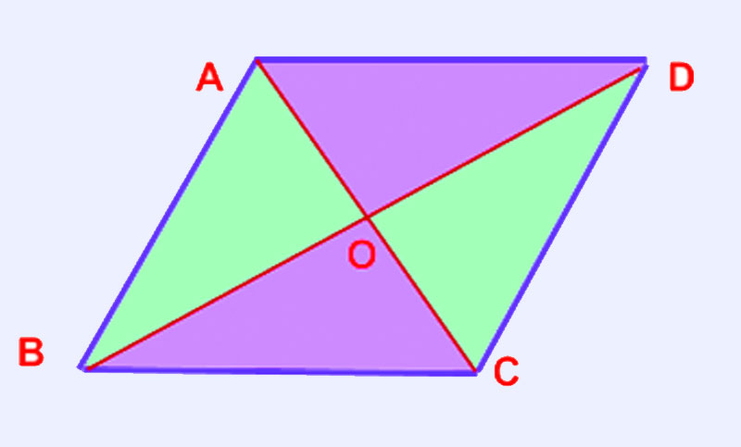
রম্বস
রম্বসঃ যে চতুর্ভূজের বাহুগুলো পরস্পর সমান ও বিপরীত বাহুগুলো পরস্পর সমান্তরাল তাকে রম্বস বলে।

Slide 10
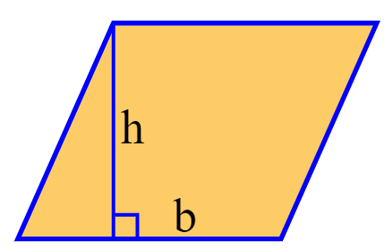
ABCD রম্বসের কর্ণ দুইটি d₁ ও d₂ হলে,
রম্বসের ক্ষেত্রফল = 1/2 d₁d₂ বর্গ একক

Slide 11
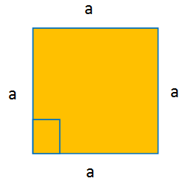
বর্গক্ষেত্র
বর্গক্ষেত্রঃ চতুর্ভুজের চারটি বাহু ও চারটি কোণ পরস্পর সমান হলে তাকে বর্গ বলে।

Slide 12
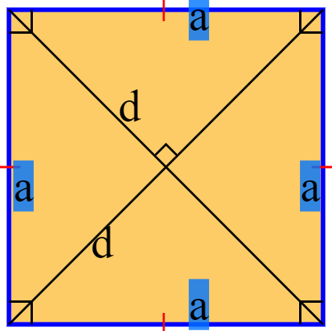
বর্গক্ষেত্রের ক্ষেত্রফল= (দৈর্ঘ্য × দৈর্ঘ্য) বর্গএকক
একটি বর্গক্ষেত্রের বাহুর দৈর্ঘ্য a এবং ক্ষেত্রফল A হলে,
A = a × a বর্গএকক
∴ A = a² বর্গএকক

Slide 13
ত্রিভুজের বৈশিষ্ট
বর্গক্ষেত্রের প্রতিটি অন্তঃস্থ কোণ এক সমকোণ বা ৯০ ডিগ্রীর সমান।
বর্গক্ষেত্রের কর্ণ দুইটি সমান।
বর্গক্ষেত্রের কর্ণ বর্গক্ষেত্রটিকে দুইটি সর্বসম ত্রিভুজে বিভক্ত করে
বর্গক্ষেত্র একটি সমবাহু চতুর্ভুজ; কারণ এর চারটি বাহু পরস্পর সমান।

Slide 14
সামন্তরিকের বৈশিষ্ট
বিপরীত বাহুদ্বয় সমান ও সমান্তরাল।
সামান্তরিকের বিপরীত কোণগুলোর পরিমাপ পরস্পর সমান।
সামান্তরিকের যে কোন কর্ণ সামান্তরিকটিকে দুইটি সর্বসম ত্রিভুজে বিভক্ত করে।
কর্ণদ্বয় পরস্পরকে সমকোণে সমদ্বিখন্ডিত করে

Slide 15
রম্বসের বৈশিষ্ট
রম্বসের বাহুগুলো সবগুলোই একে অপরের সমান কিন্তু এর কোণগুলোর মধ্যে দুইটি বিপরীত কোণ পরস্পর সমান।
রম্বসের কর্ণদ্বয় পরস্পরকে সমকোণে সমদ্বিখণ্ডিত করে।
রম্বসের বিপরীত কোণগুলো পরস্পর সমান।
আবার এটিকে সমবাহু চতুর্ভুজও বলা হয় কারণ এর চারটি বাহুর দৈর্ঘ্য পরস্পর সমান।

Slide 16
বর্গক্ষেত্রের বৈশিষ্ট
বর্গক্ষেত্রের প্রতিটি অন্তঃস্থ কোণ এক সমকোণ বা ৯০ ডিগ্রীর সমান।
বর্গক্ষেত্রের কর্ণ দুইটি সমান।
বর্গক্ষেত্রের প্রত্যেক বাহু পরস্পর সমান।
বর্গক্ষেত্র একটি বিশেষ ধরণের আয়তক্ষেত্র, যে আয়তক্ষেত্রের চারটি বাহু পরস্পর সমান।

Slide 17
একক কাজ
একটি ত্রিভূজের ভূমি ১০ মি. এবং উচ্চতা ৬ মি. হলে ক্ষেত্রফল নির্ণয় কর।
একটি সামান্তরিক ক্ষেত্রের ভূমি ৪০ মি. এবং উচ্চতা ৫০ মি. হলে ক্ষেত্রফল নির্ণয় কর।

Slide 18
দলগত কাজ
১। একটি ত্রিভূজের ক্ষেত্রফল ১২০ বর্গ মি. এবং উচ্চতা ১২ মি. হলে ভূমির দৈর্ঘ্য নির্ণয় কর।
সামান্তরিক ও ত্রিভুজের চিত্র দেখিয়ে উপরোক্ত সমস্যা দুটির সমাধান বোর্ডে করে দেব।

Slide 19
বাড়ির কাজ
একটি সামান্তরিক ক্ষেত্রের ক্ষেত্রফল ৬৬৮ বর্গ মি. এবং উচ্চতা ১২ মি।
ক. সামান্তরিক ও ত্রিভুজ ক্ষেত্রের ক্ষেত্রফল নির্ণয়ের সূত্র দুইটি লিখ।
খ. সামান্তরিকটির ভূমির দৈর্ঘ্য নির্ণয় কর।
গ.. সামান্তরিকটির উচ্চতাকে একটি বগের বাহুর দৈঘ্য ধরে বর্গক্ষেত্রের ক্ষেত্রফল বের কর।

Slide 20
ধন্যবাদ

